Slide 1
«Формы образовательной и культурно-досуговой деятельности по здоровьесбережению в ДОУ»
Подготовил: музыкальный руководитель
МАДОУ №47 «Дельфин» Иванова Е.В.

Slide 2
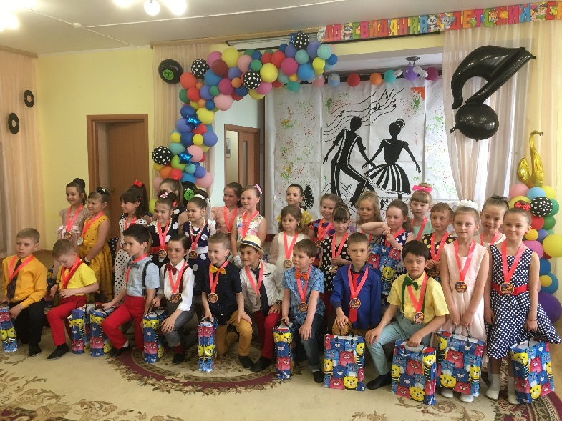
«Забота о здоровье – важнейшая работа. От жизнерадостности, бодрости детей зависит их духовная жизнь, мировоззрение, умственное развитие, прочность знаний, вера в свои силы». В. А. Сухомлинский
Исходя из принципа “здоровый ребенок – успешный ребенок”, невозможно решение проблемы воспитания социально адаптированной личности без осуществления системы мероприятий по оздоровительной работе и физическому воспитанию детей.
Поэтому в настоящее время в качестве одного из приоритетных направлений педагогической деятельности выделяется применение в условиях детского сада здоровьесберегающих технологий.

Slide 3
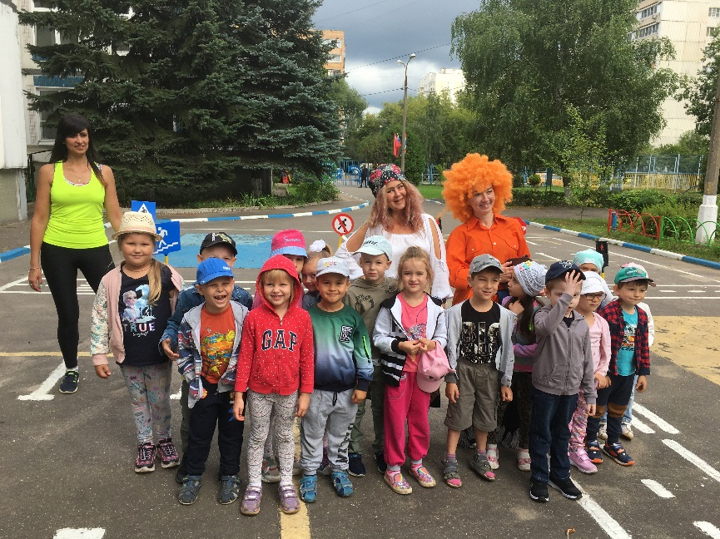
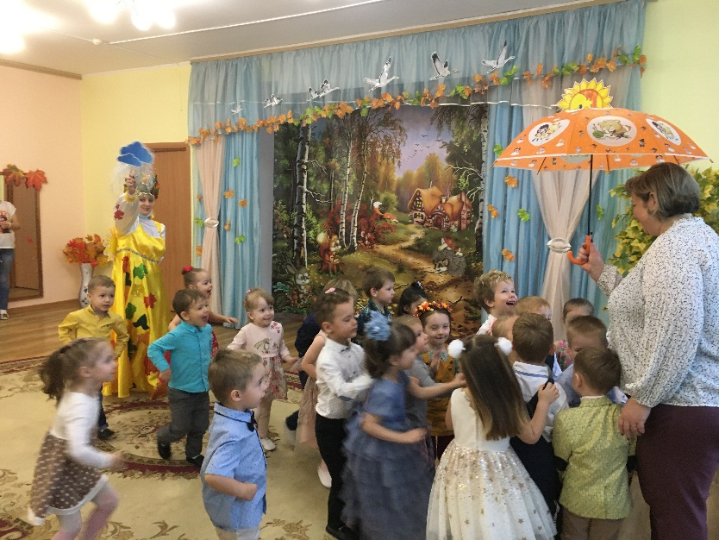
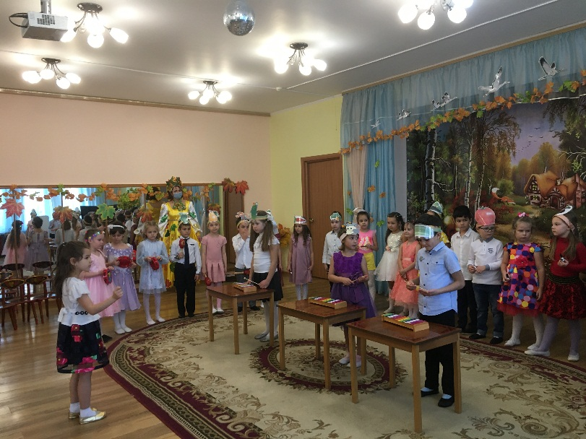
ЦЕЛЬ внедрения здоровьесберегающих технологий:
Обеспечение высокого уровня реального здоровья воспитаннику детского сада и воспитание валеологической культуры, как совокупности осознанного отношения ребенка к здоровью и жизни человека, знаний о здоровье и умений оберегать, поддерживать и сохранять его, валеологической компетентности, позволяющей дошкольнику самостоятельно и эффективно решать задачи здорового образа жизни и безопасного поведения, задачи, связанные с оказанием элементарной медицинской, психологической самопомощи и помощи.

Slide 4
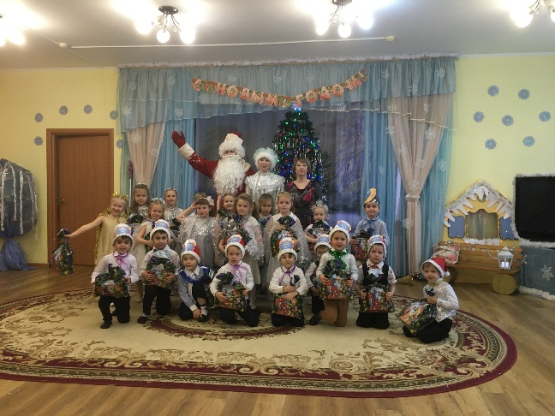
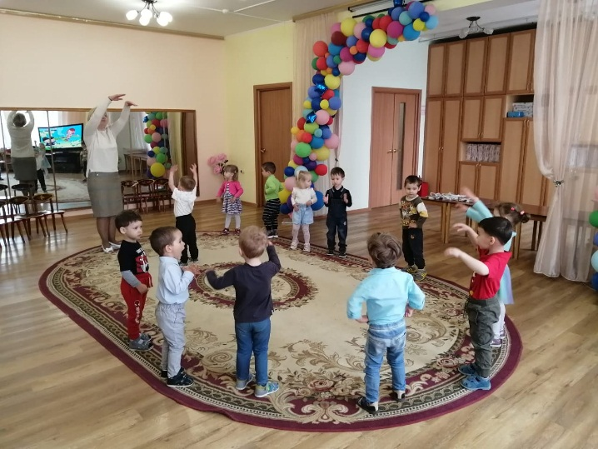

Slide 5
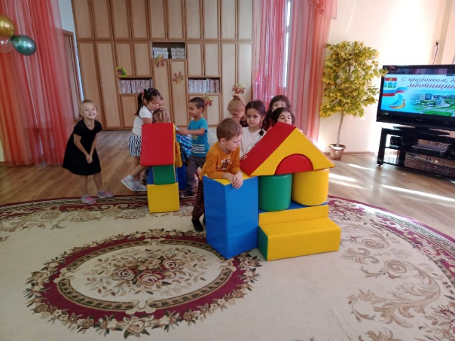
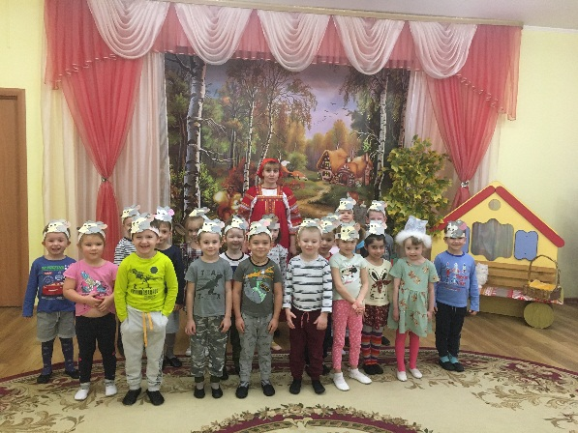
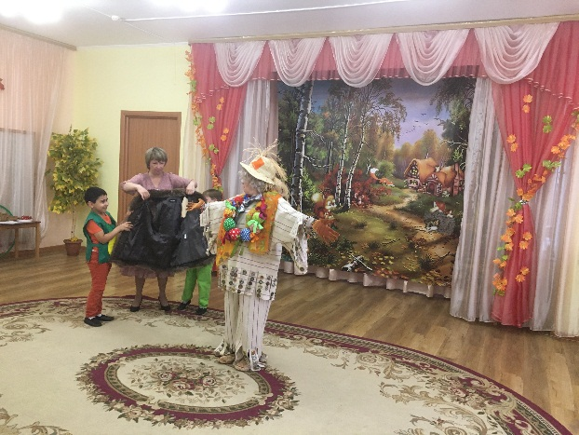

Slide 6
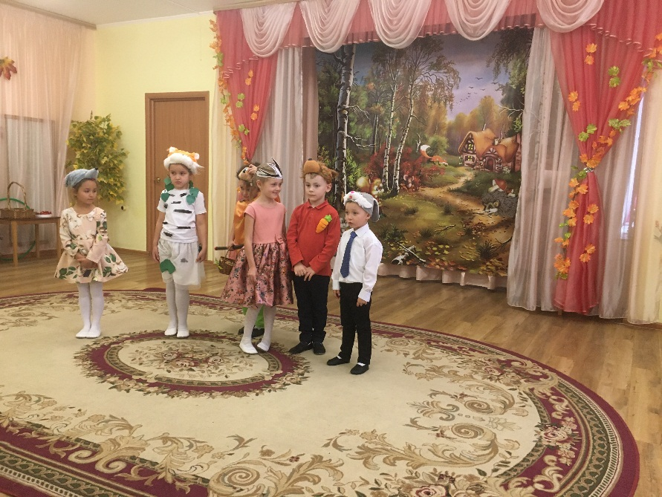

Slide 7
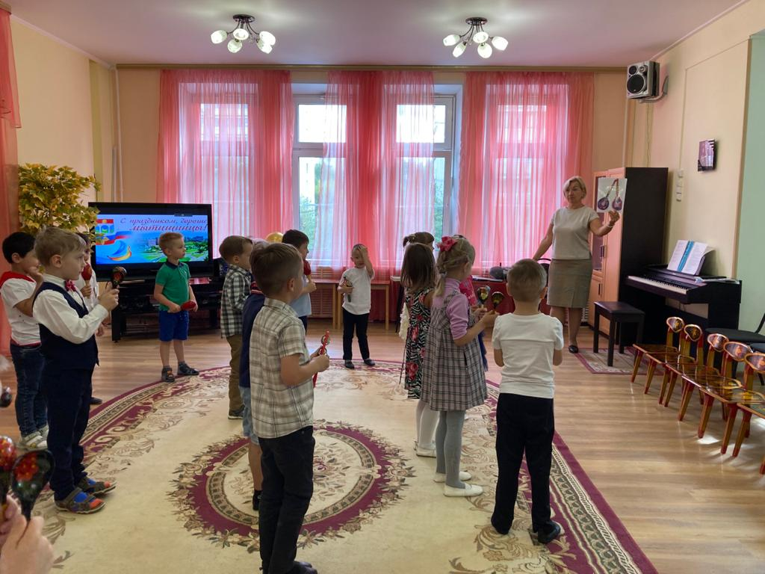
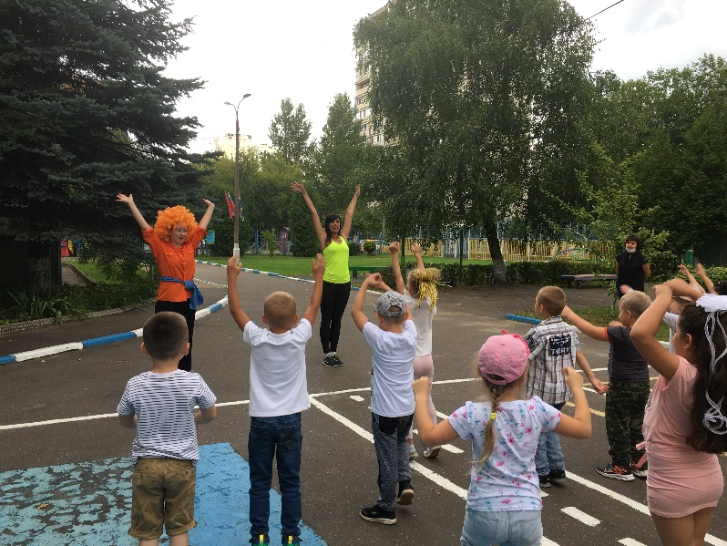

Slide 8
Речевые игры
Дыхательная
гимнастика
Логоритмика
Артикуляционная
гимнастика
Пальчиковые
игры
Валеологические песенки
Музыкотерапия
Формы оздоровительной работы в НОД

Slide 9
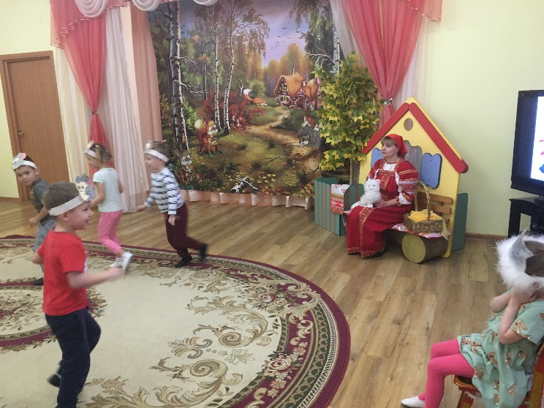
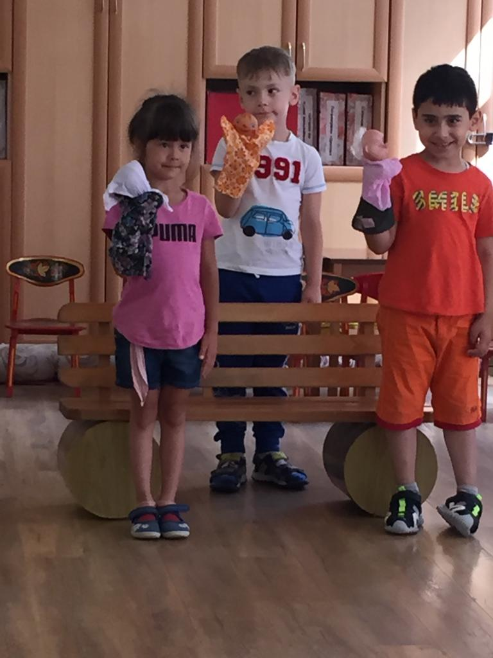
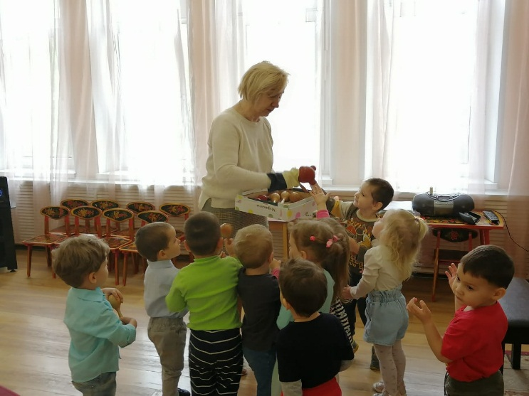

Slide 10
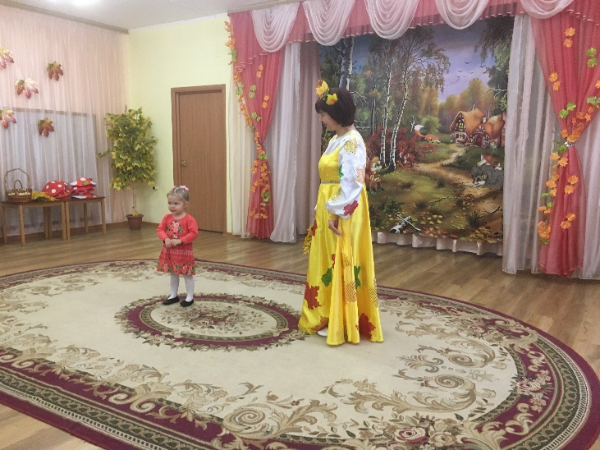
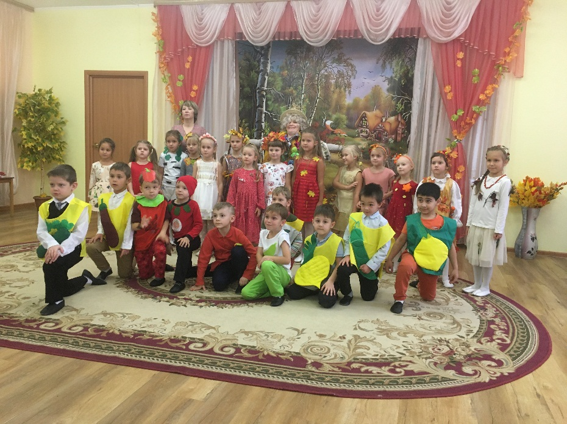

Slide 11
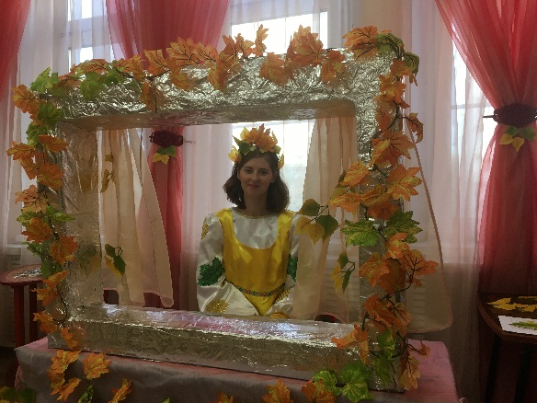
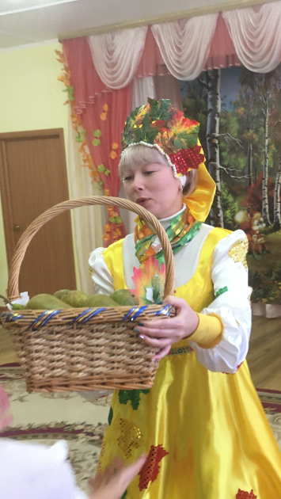
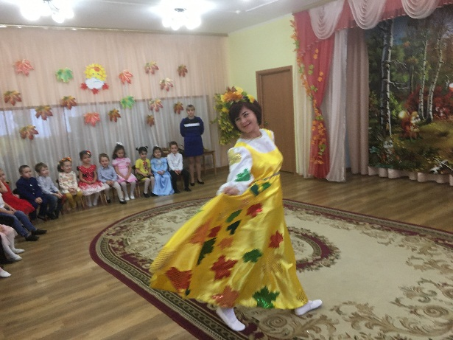
Выводы:
Применение в работе ДОУ форм образовательной и культурно-досуговой деятельности по здоровьесбережению повышает результативность воспитательно-образовательного процесса. Применение в работе ДОУ здоровьесберегающих технологий сформирует у педагогов и родителей ценностные ориентации, направленные на сохранение и укрепление здоровья воспитанников, если будут созданы условия для возможности корректировки технологий, в зависимости от конкретных условий и специализации ДОУ; если, опираясь на статистический мониторинг здоровья детей, будут внесены необходимые поправки в интенсивность технологических воздействий, обеспечен индивидуальный подход к каждому ребенку; будут сформированы положительные мотивации у педагогов ДОУ и родителей детей.

Slide 12
Спасибо за внимание!

